Slide 1
Asthme chez les enfants et les adolescents
NORMES DE QUALITÉ
Orienter les soins fondés sur les données probantes pour les personnes âgées de moins de 16 ans en Ontario
Notes:
Si vous avez des questions sur le contenu de cette présentation, veuillez nous contacter à QualityStandards@OntarioHealth.ca

Slide 2
Objectifs
Aperçu des normes de qualité : De quoi s’agit-il? Comment sont-elles utilisées?
Pourquoi cette norme de qualité est-elle nécessaire? Il existe des lacunes et des écarts dans la qualité des soins pour les enfants et les adolescents atteints d’asthme en Ontario
Énoncés de qualité pour améliorer les soins : Les énoncés clés de la norme de qualité sur l’asthme
Mesure à l’appui de l’amélioration : Indicateurs qui peuvent vous aider à mesurer vos efforts d’amélioration de la qualité

Slide 3
Normes de qualité
Informent les cliniciens et les patients sur ce devraient être la qualité des soins
Elles se concentrent sur les affections ou les processus pour lesquels il existe des variations importantes dans la prestation des soins, ou sur les écarts entre les soins offerts en Ontario et ceux que les patients devraient recevoir
Elles reposent sur les meilleures données probantes disponibles
Notes:
Les normes de qualité sont un petit ensemble d’énoncés à incidence élevée qui décrivent les soins optimaux lorsqu’il existe des écarts de qualité cernés en Ontario.
Leur application est volontaire et les normes sont de nature ambitieuse.
Conçues pour « relever le niveau » dans le but d’offrir les meilleurs soins possible à tous les Ontariens, peu importe où ils vivent dans la province.
Il existe de nombreuses lignes directrices, normes professionnelles et autres recommandations qui enrichissent l’ensemble des données probantes. Les normes de qualité complètent ces ressources.
Les normes de qualité énoncent les caractéristiques des soins qui devraient être offerts, mais ne nomment pas les personnes qui devraient les offrir (contrairement aux guides de pratique clinique et guides de pratiques exemplaires).
Les normes de qualité sont :
Concises : 5 à 15 énoncés solides, fondés sur des données probantes, portant sur des domaines de priorité élevée pour l’amélioration.
Accessibles : aident les cliniciens et les organismes de fournisseurs à offrir des soins de la plus haute qualité possible, et les patients à connaître les sujets à aborder avec leurs cliniciens (comparativement aux guides de pratique clinique, qui sont assez arides, les normes sont très accessibles et écrites en langage clair).
Mesurables : chaque énoncé est accompagné d’un ou de plusieurs indicateurs de qualité (structure, processus ou résultat), ainsi que d’un ensemble de mesures des résultats pour l’ensemble de la norme.
Applicables : des outils et des ressources d’amélioration de la qualité soutiennent chaque norme en vue de favoriser l’adoption.

Slide 4
Avantages des normes de qualité
Aider les patients, les résidents, les familles et les soignants à savoir ce qu’ils doivent peuvent exiger en matière de soins
Aider les cliniciens à savoir quels soins fournir, en se basant sur les données probantes et le consensus d’experts
Aider les organismes de soins de santé à mesurer, à évaluer et à améliorer la qualité des soins qu’ils fournissent
Assurer continuellement des soins de grande qualité dans l’ensemble de la province
Notes:
Les patients, les partenaires de soins et le public peuvent utiliser les normes de qualité pour comprendre les caractéristiques de soins d’excellente qualité, savoir à quoi ils devraient s’attendre de leurs cliniciens et connaître la façon de discuter de la qualité de leurs soins.
Les régions provinciales et les organismes responsables de la prévention des maladies peuvent recourir aux normes de qualité pour mesurer les résultats de santé, tenir les organismes fournisseurs de soins de santé responsables de la prestation de soins de qualité supérieure et orienter les stratégies d’amélioration régionales.
Les organismes fournisseurs de soins de santé peuvent utiliser les normes de qualité pour mesurer et vérifier la qualité de leurs soins, cerner les écarts, orienter les stratégies d’amélioration organisationnelles et aiguiller les investissements dans les programmes cliniques.
Les cliniciens peuvent recourir aux normes de qualité pour évaluer la façon dont ils exercent leur profession et cerner les secteurs d’amélioration de la qualité au niveau personnel et à l’échelle organisationnelle et ils peuvent intégrer les énoncés fondés sur des données probantes dans le perfectionnement professionnel.
Le gouvernement peut utiliser les normes de qualité pour cerner les domaines de priorité à l’échelle provinciale, éclairer les nouvelles initiatives de collecte de données et de production de rapports et concevoir des indicateurs de rendement et des incitatifs sous forme de financement.

Slide 5
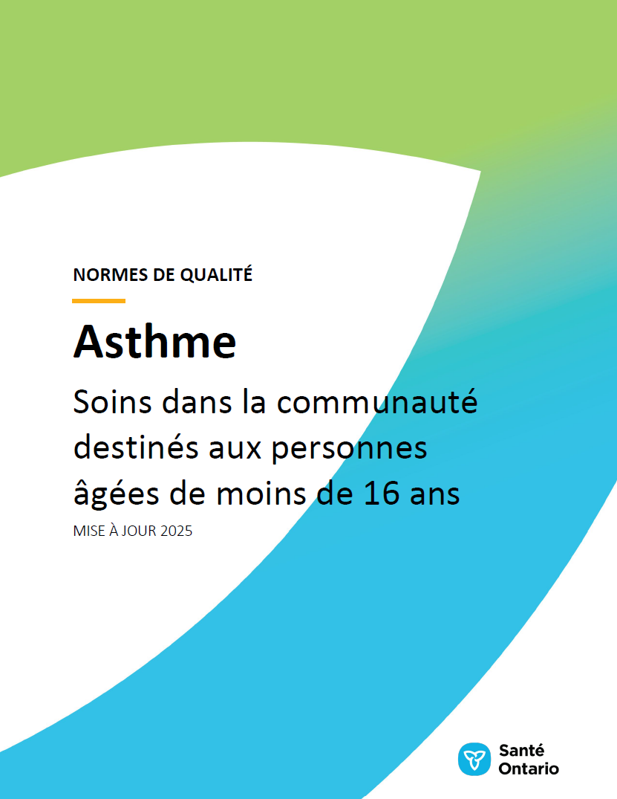
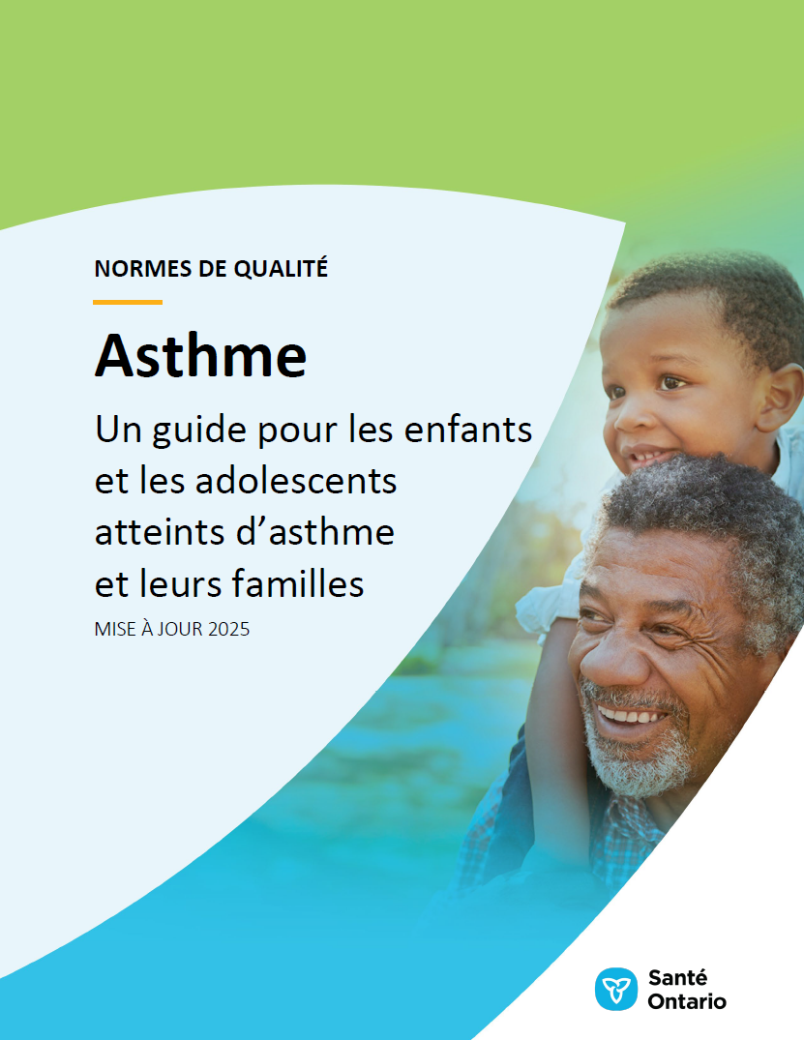
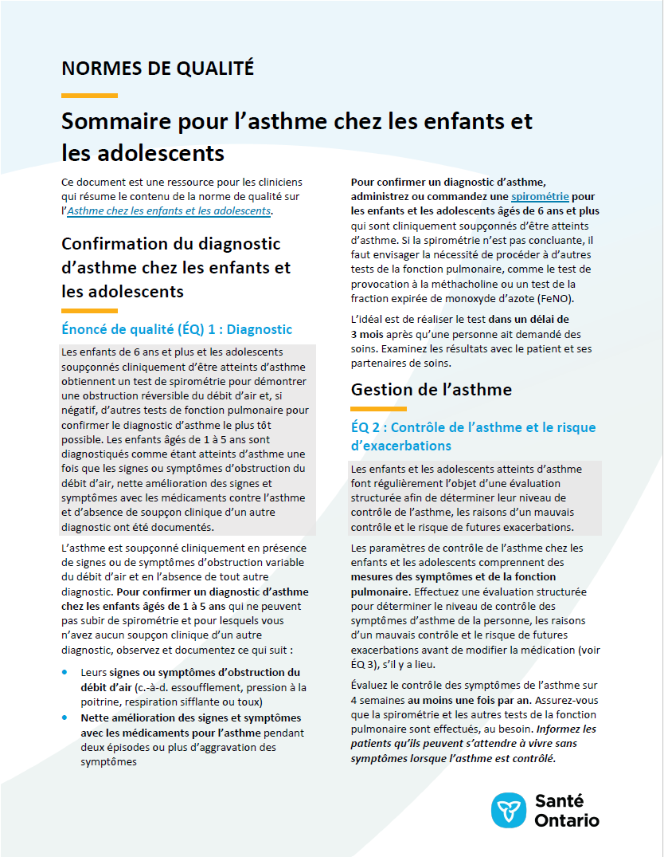
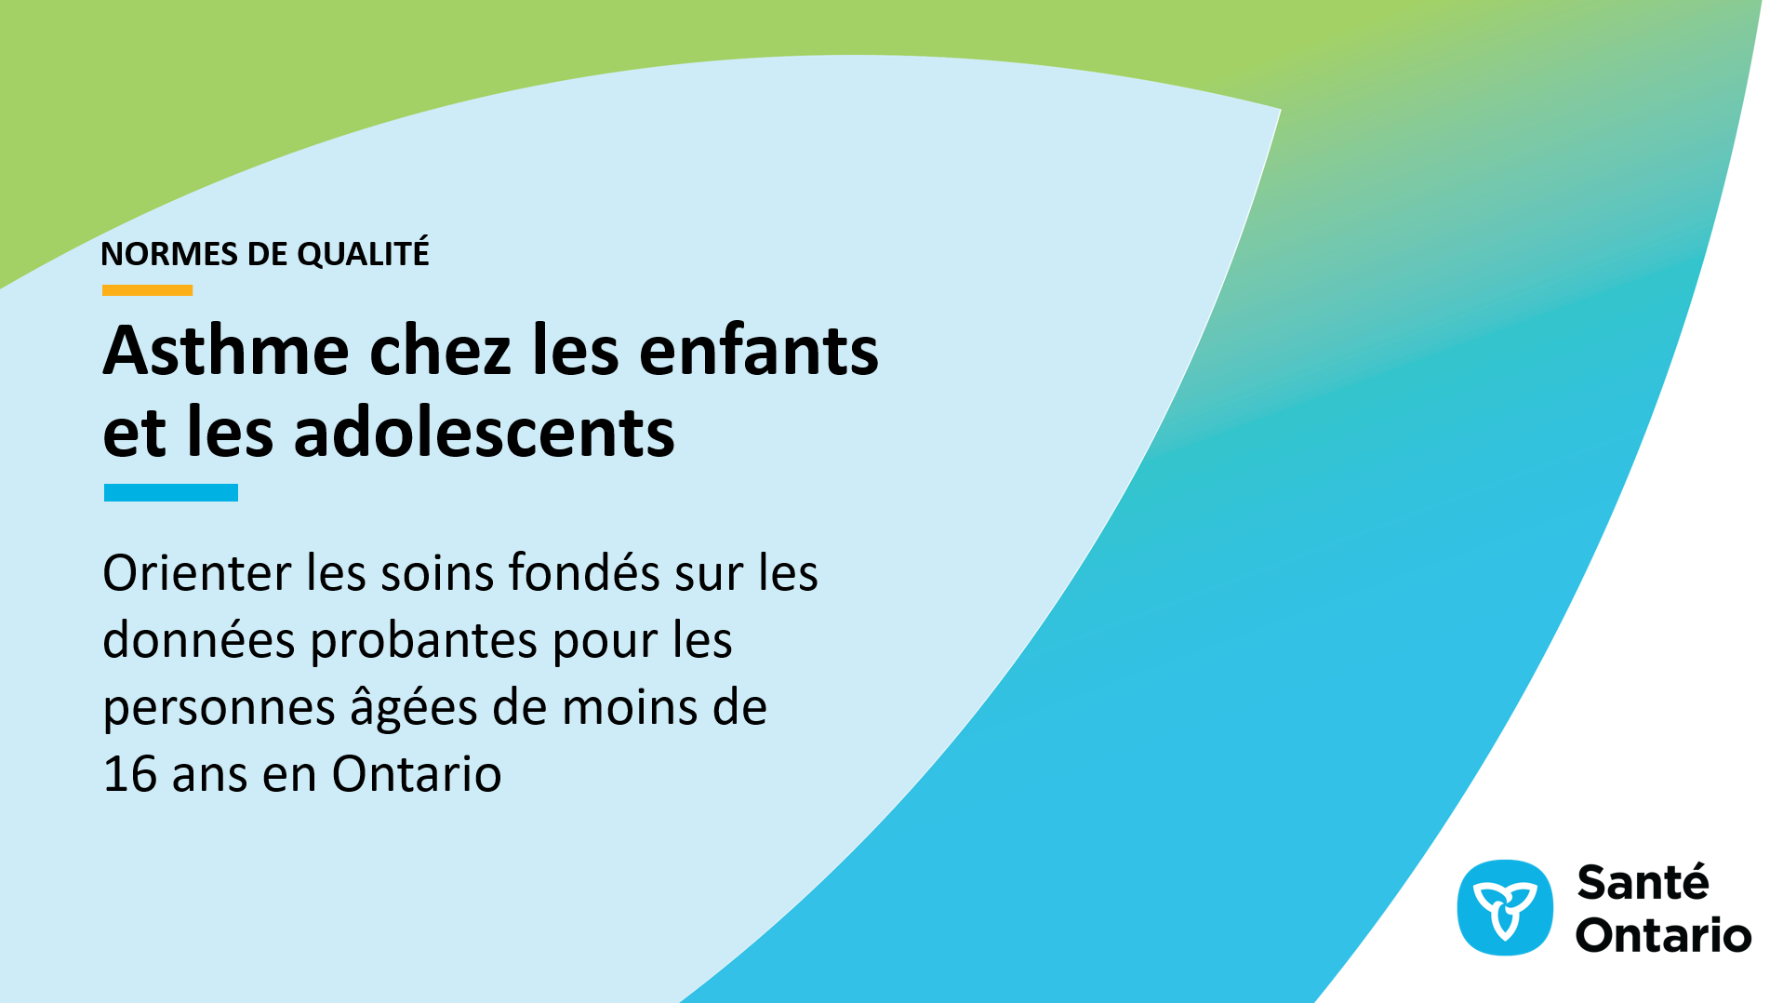

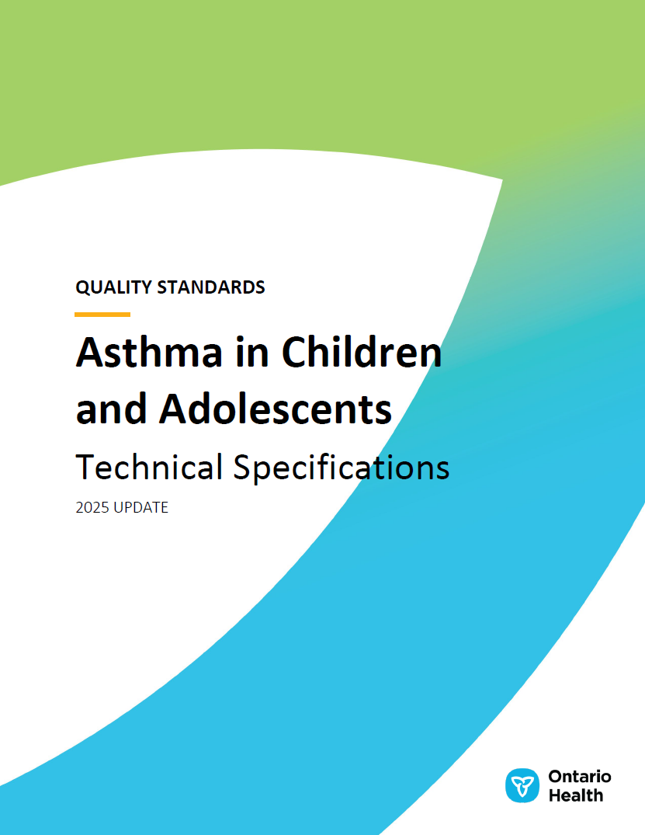

Ressources des normes de qualité
Norme de qualité
Guide du patient
Sommaire
Jeu de diapositives
« cas d’amélioration »
Guide de mesure
Spécifications techniques*
Guide de démarrage
*Disponible en anglais uniquement.
Vous trouverez ces ressources sur la page web de la norme de qualité sur Asthme chez les enfants et les adolescents.
Notes:
Chaque norme de qualité porte sur une question de soins de santé spécifique. L’élaboration de chaque norme de qualité s’accompagne d’un assortiment de ressources.
Au moyen d’énoncés concis et faciles à comprendre, les normes de qualité décrivent à quoi ressemblent des soins de qualité pour une affection ou un sujet en fonction des données probantes.
Chaque norme de qualité est accompagnée des documents suivants :
Un guide du patient
Un sommaire
Un jeu de diapositives « cas d’amélioration »
Un guide de mesure
Des spécifications techniques
Un guide de démarrage
Les normes de qualité fournissent un plan d’action afin de permettre au système de soins de santé en Ontario de mieux fonctionner, de faciliter les transitions harmonieuses et de s’assurer que les patients reçoivent les mêmes soins de qualité supérieure, quel que soit l’endroit où ils vivent.

Slide 6
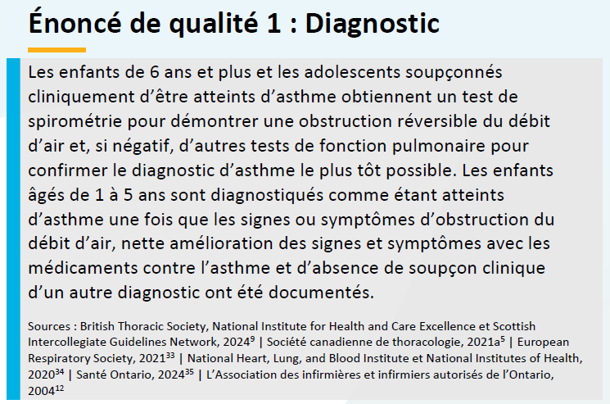
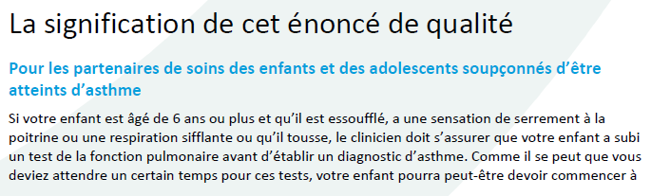
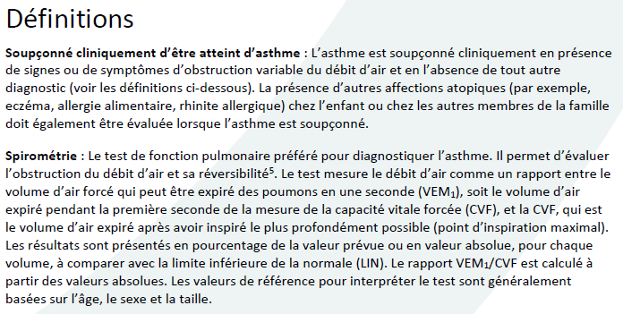
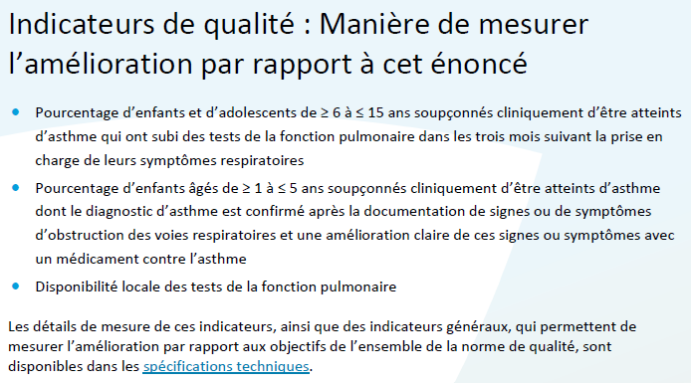
Aperçu de la norme de qualité
L’énoncé
Le public
Les définitions
Les indicateurs

Slide 7
Guide du patient
Le guide du patient est conçu pour donner aux patients de l’information sur ce à quoi ressemblent des soins de qualité pour diverses affections, en se fondant sur les meilleures données probantes, afin qu’ils puissent poser des questions éclairées à leurs équipes de soins de santé.
Notes:
Chaque norme de qualité comprend un résumé en langage simple pour les patients, les familles, les partenaires de soins et le public, appelé le guide du patient.
Participation des patients aux normes de qualité :
Participation à des comités consultatifs en tant que membres
Groupes de discussion et entretiens avec des informateurs clés sur des sujets précis (au besoin)
Période de commentaires du public pour chaque norme de qualité
Consultations sur le guide de conversation des patients

Slide 8
Sommaire
Ce sommaire est une ressource de référence rapide pour les cliniciens qui résume la norme de qualité et comprend des liens vers des ressources et des outils utiles.

Slide 9
Jeu de diapositives « cas d’amélioration »
Le jeu de diapositives « cas d’amélioration » décrit pourquoi la norme de qualité a été inventée et démontre certaines des données utilisées pour l’élaborer. Les champions peuvent utiliser ou adapter cette diapositive pour renforcer le soutien pour la norme de qualité dans leur entreprise.

Slide 10
Comment le système de santé peut appuyer la mise en œuvre
La mise en œuvre des normes de qualité peut être difficile en raison d’obstacles ou de lacunes au niveau du système, dont beaucoup ont été identifiés tout au long de l’élaboration de cette norme
Santé Ontario travaillera avec d’autres partenaires provinciaux, dont le ministère de la Santé, et les soutiendra afin de combler les lacunes au niveau du système pour soutenir la mise en œuvre des normes de qualité

Slide 11
Outils de mise en œuvre
Le Guide de démarrage :
Décrit le processus d’utilisation de la norme de qualité à titre de ressource pour offrir des soins de qualité supérieure
Contient des démarches fondées sur des données probantes, ainsi que d’autres outils et modèles utiles pour mettre en œuvre les idées de changement à l’échelle de la pratique
Notes:
Toutefois, il y a des choses que nous pouvons faire aujourd’hui malgré les vastes obstacles systémiques qui pourraient prendre du temps à surmonter. Le Guide de démarrage est un document qui décrit le processus d’utilisation des normes de qualité à titre de ressources pour offrir des soins de qualité supérieure. Il compile un certain nombre de ressources afin de soutenir l’adoption des normes, notamment des liens vers des ressources sur la mise en œuvre et l’amélioration de la qualité, des exemples et des activités à des fins de réflexion, ainsi que des modèles et des documents pour soutenir les activités de planification de la mise en œuvre. Le Guide de démarrage comprend également un modèle de plan d’action et des exemples sur la manière dont les plans d’amélioration de la qualité peuvent aider à faire progresser les normes de qualité.

Slide 12

Quorum
Quorum est une communauté en ligne qui a pour ambition d’améliorer la qualité des soins de santé en Ontario.
La Série sur l’adoption de normes de qualité met en évidence les efforts déployés dans le domaine des soins de santé pour mettre en œuvre des changements et éliminer les lacunes en matière de soins liés aux normes
de qualité.
Notes:
Le programme des normes de qualité a mis en évidence plusieurs exemples d’organisations et de groupes qui utilisent diverses normes et procédures de déclaration dans leur milieu de soins cliniques, leur organisation ou leur établissement. Ces exemples se trouvent dans des publications et des discussions sur Quorum.
De plus, nous travaillons à la compilation de ressources et d’outils, tant pour les cliniciens que pour les patients et les familles.
L’accent est mis sur les exemples de mise en œuvre et d’adoption, et sur la façon dont les organisations appliquent les normes de qualité dans leur pratique pour donner des soins.
Nous aimerions beaucoup savoir si vous voulez contribuer à un message ou à un article.

Slide 13
Guide de mesure
Le guide de mesure décrit :
Les principes de mesure qui sous-tendent les indicateurs de qualité inclus dans les normes de qualité
Les types d’indicateurs inclus dans les normes de qualité
La manière dont les données locales et provinciales sont recueillies et mesurées

Slide 14
Spécifications techniques
Le rapport sur les spécifications techniques décrit deux types de mesures :
Mesure provinciale : comment nous pouvons surveiller les progrès réalisés pour améliorer les soins à l’échelle provinciale
Mesure locale : mesures que vous pouvez entreprendre pour évaluer la qualité des soins que vous fournissez localement

Slide 15
Pourquoi avons-nous besoin d’une norme de qualité pour l’asthme chez les enfants et les adolescents?

Slide 16

En date de l’exercice financier 2022/23*, environ 2,5 millions de personnes en Ontario souffrent d’asthme (plus d’une personne sur dix).
L’asthme est l’une des maladies chroniques les plus courantes chez les enfants au Canada, avec près d’un demi-million de personnes de moins de 20 ans vivant avec la maladie en 2022/23, et plus de 60 % des cas prévalents survenant chez des personnes de moins de 15 ans.
*Les données pour l’exercice 2022/23 peuvent être incomplètes en raison de l’algorithme utilisé sur 2 ans pour identifier l’asthme, et les chiffres sont sujets à changement. En raison de la sous-utilisation observée des services de soins de santé pendant la pandémie de COVID-19 qui a débuté en 2020/21, les données saisies pendant cette période peuvent être sous-estimées.
Source : Système d’information sur la surveillance de l’asthme en Ontario (OASIS) de l’Institute for Clinical Evaluative Sciences (ICES), taux bruts de prévalence de l’asthme.

Slide 17

Bien que l’asthme touche des personnes de tous âges, l’incidence de l’asthme est plus élevée chez les enfants¹. Notamment, pour les enfants de moins de 6 ans, il n’existe aucun test objectif disponible pour confirmer un diagnostic d’asthme².
Ainsi, les cliniciens doivent se fier aux rapports des membres de famille ou des partenaires de soins sur les symptômes semblables à l’asthme et les exacerbations nécessitant des soins médicaux, plutôt qu’aux méthodes conventionnelles telles que les tests respiratoires^{2,3}.
Cette réalité entraîne une incertitude dans le diagnostic et la planification du traitement, ainsi qu’une morbidité plus élevée, chez les groupes d’âge plus jeunes²⁻⁴.
Nunes C, Pereira AM, Morais-Almeida M. Asthma costs and social impact. Asthma Res Pract. 2017 Jan 6;3:1.
Yang CL, Hicks EA, Mitchell P, et al. Canadian Thoracic Society 2021 guideline update: diagnosis and management of asthma in preschoolers, children and adults. Can J Respir Crit Care Sleep Med. 2021;5(6):348-61.
Institut canadien d’information sur la santé. Hospitalisations liées à l’asthme chez les enfants et les jeunes au Canada : tendances et inégalités. Ottawa (ON) : L’Institut; 2018.
Trottier SU, Chan K, Allain D, et coll. La prise en charge des exacerbations aiguës de l’asthme chez les enfants [Internet]. Ottawa (ON) : Société canadienne de pédiatrie; 2021 [mis à jour le 8 février 2024; cité le 24 janvier 2025]. Accessible au lien suivant : https://cps.ca/fr/documents/position/la-prise-en-charge-des-exacerbations-aigues-de-lasthme

Slide 18

En Ontario, le nombre de spirométrie et d’autres tests de la fonction pulmonaire pour diagnostiquer l’asthme est en augmentation, mais pas encore de manière systématique, posant un risque d’erreur de diagnostic.
Selon les données administratives disponibles sur la santé, environ la moitié des personnes de 7 ans et plus (54 %) reçoivent un test de fonction pulmonaire (TFP) dans l’année précédant ou dans les 2,5 ans suivant la date de leur incident pour confirmer leur diagnostic.
L’évaluation du contrôle de l’asthme constitue également une lacune importante dans les soins prodigués aux personnes atteintes d’asthme. Le pourcentage de personnes atteintes d’asthme qui ont subi un TFP pour surveiller leur asthme est passé de 10,3 % au cours de l’exercice 2000/01 à 4,5 % au cours de l’exercice 2022/23*.
*Les données pour l’exercice 2022/23 peuvent être incomplètes en raison de l’algorithme utilisé sur 2 ans pour identifier l’asthme, et les chiffres sont sujets à changement. En raison de la sous-utilisation observée des services de soins de santé pendant la pandémie de COVID-19 qui a débuté en 2020/21, les données saisies pendant cette période peuvent être sous-estimées.
Notes : Selon les facturations dans la base de données sur les demandes de remboursement du Régime d’assurance-santé de l’Ontario (RASO), le recours aux TFP peut avoir été sous-estimé, car ils peuvent faire partie des « soins groupés » effectués par les cliniciens et ne sont donc pas facturés séparément au Régime. Le pourcentage indiqué ci-dessus est fondé sur le pourcentage de prévalence de l’asthme chez les personnes de 7 ans et plus qui ont subi un TFP dans l’année précédant la date de référence.
Source : Statistiques rapportées par le système OASIS et données fournies par l’ICES, Ontario.

Slide 19
Bien que l’incidence de l’asthme ait diminué au fil du temps, les personnes asthmatiques vivent généralement plus longtemps, ce qui fait que la prévalence de l’asthme en Ontario (le nombre de personnes atteintes de la maladie) a continué d’augmenter pour tous les groupes d’âge. Elle est passée de 114 par 1 000 personnes pour l’exercice 2000/01 à 156 par 1 000 personnes pour l’exercice 2022/23*.
*Les données pour les exercices financiers 2021/22 et 2022/23 peuvent être incomplètes en raison de l’algorithme utilisé sur 2 ans pour identifier l’asthme, et les chiffres sont sujets à changement. En raison de la sous-utilisation observée des services de soins de santé pendant la pandémie de COVID-19 qui a débuté en 2020/21, les données saisies pendant cette période peuvent être sous-estimées.
Remarque : Les taux sont rapportés en tant que taux bruts.
Source : Système OASIS (ICES), taux bruts de prévalence de l’asthme.

Slide 20
Les taux d’incidence de l’asthme varient d’une région à l’autre en Ontario
Dans l’exercice 2022/23*, la région du Centre a eu le taux d’incidence d’asthme le plus élevé, tandis que la région du Nord-Ouest a eu le taux d’incidence le plus faible.
*Les données pour l’exercice 2022/23 peuvent être incomplètes en raison de l’algorithme utilisé sur 2 ans pour identifier l’asthme, et les chiffres sont sujets à changement. En raison de la sous-utilisation observée des services de soins de santé pendant la pandémie de COVID-19 qui a débuté en 2020/21, les données saisies pendant cette période peuvent être sous-estimées.
Remarques : Les taux sont rapportés en tant que taux bruts. Cette analyse utilise les anciennes limites des régions de Santé Ontario qui étaient en vigueur avant le 31 mars 2023. Dans cette définition, chaque région était conforme à l’un ou à plusieurs des anciens Réseaux locaux d’intégration des services de santé (RLISS). Les résultats de cette analyse ne seront pas comparables à l’analyse des régions effectuée à l’aide des régions harmonisées, entrées en vigueur à compter du 1er avril 2023. Les taux rapportés par région ont été recalculés à l’aide des données du système OASIS publiées par les RLISS.
Source : Statistiques rapportées par le système OASIS et données fournies par l’ICES, Ontario.

Slide 21
Les taux d’incidence de l’asthme diminuent au fil du temps, mais ils varient toujours d’une région à l’autre en Ontario
*Les données pour les exercices financiers 2021/22 et 2022/23 peuvent être incomplètes en raison de l’algorithme utilisé sur 2 ans pour identifier l’asthme, et les chiffres sont sujets à changement. En raison de la sous-utilisation observée des services de soins de santé pendant la pandémie de COVID-19 qui a débuté en 2020/21, les données saisies pendant cette période peuvent être sous-estimées.
Remarques : Les taux sont rapportés en tant que taux bruts. Cette analyse utilise les anciennes limites des régions de Santé Ontario qui étaient en vigueur avant le 31 mars 2023. Dans cette définition, chaque région était conforme à l’un ou à plusieurs des anciens RLISS. Les résultats de cette analyse ne seront pas comparables à l’analyse des régions effectuée à l’aide des régions harmonisées, entrées en vigueur à compter du 1er avril 2023. Les taux rapportés par région ont été recalculés à l’aide des données du système OASIS publiées par les RLISS.
Source : Statistiques rapportées par le système OASIS et données fournies par l’ICES, Ontario.

Slide 22
Les taux d’incidence de l’asthme sont systématiquement plus élevés dans les zones urbaines que dans les zones rurales
Dans l’exercice 2022/23*, le taux d’incidence de l’asthme était de 85 % plus élevé dans les zones urbaines que dans les zones rurales.
Bien que les raisons de cette disparité ne soient pas complètement comprises, il existe des facteurs contributifs possibles¹ :
Des expositions plus élevées à l’environnement dans les zones rurales ou éloignées, qui peuvent protéger contre le développement de l’asthme.
Les résidents des zones rurales rencontrent plus de difficultés à accéder aux services de santé que les résidents urbains, ce qui entraîne une diminution des diagnostics de l’asthme.
*Les données pour les exercices financiers 2021/22 et 2022/23 peuvent être incomplètes en raison de l’algorithme utilisé sur 2 ans pour identifier l’asthme, et les chiffres sont sujets à changement. En raison de la sous-utilisation observée des services de soins de santé pendant la pandémie de COVID-19 qui a débuté en 2020/21, les données saisies pendant cette période peuvent être sous-estimées.
Remarque : Les taux sont rapportés en tant que taux bruts.
Source : Statistiques rapportées par le système OASIS et données fournies par l’ICES, Ontario.
Référence : 1. Institut canadien d’information sur la santé. Hospitalisations liées à l’asthme chez les enfants et les jeunes au Canada : tendances et inégalités [Internet]. Ottawa (ON) : L’Institut; 2018 [cité le 20 janvier 2025]. Accessible au lien suivant : https://www.cihi.ca/sites/default/files/document/asthma-hospitalization-children-2018-chartbook-fr-web.pdf

Slide 23
Les taux de visites aux services d’urgence (SU) directement liées à l’asthme varient d’une région à l’autre en Ontario et selon les groupes d’âge
Dans l’exercice 2022/23*, la région du Nord-Ouest a enregistré le taux le plus élevé de visites aux SU pour l’asthme. Le taux le plus élevé de visites aux SU pour l’asthme était chez les enfants de 0 à 4 ans et représentait environ 24 % de toutes les visites aux SU pour l’asthme parmi tous les groupes d’âge (c.-à-d. de 0 à 99 ans).
*Les données pour l’exercice 2022/23 peuvent être incomplètes en raison de l’algorithme utilisé sur 2 ans pour identifier l’asthme, et les chiffres sont sujets à changement. En raison de la sous-utilisation observée des services de soins de santé pendant la pandémie de COVID-19 qui a débuté en 2020/21, les données saisies pendant cette période peuvent être sous-estimées.
Remarques : Les taux sont rapportés en tant que taux bruts. Cette analyse utilise les anciennes limites des régions de Santé Ontario qui étaient en vigueur avant le 31 mars 2023. Dans cette définition, chaque région était conforme à l’un ou à plusieurs des anciens RLISS. Les résultats de cette analyse ne seront pas comparables à l’analyse des régions effectuée à l’aide des régions harmonisées, entrées en vigueur à compter du 1er avril 2023. Les taux rapportés par région ont été recalculés à l’aide des données du système OASIS publiées par les RLISS.
Source : Statistiques rapportées par le système OASIS et données fournies par l’ICES, Ontario.

Slide 24
Les hospitalisations directement liées à l’asthme sont les plus élevées chez les enfants les plus jeunes
Dans l’exercice 2022/23*, les hôpitaux de l’Ontario ont enregistré une augmentation significative des séjours hospitaliers en raison de maladies respiratoires chez les personnes de moins de 18 ans¹. Les hospitalisations liées à l’asthme ont presque doublé par rapport à l’année précédente chez les 0 à 14 ans. Les taux d’hospitalisations liées à l’asthme plus élevés observés chez les enfants les plus jeunes peuvent être attribuables à des difficultés dans le diagnostic et le traitement de l’asthme dans ce groupe d’âge².
*Les données pour les exercices financiers 2021/22 et 2022/23 peuvent être incomplètes en raison de l’algorithme utilisé sur 2 ans pour identifier l’asthme, et les chiffres sont sujets à changement. En raison de la sous-utilisation observée des services de soins de santé pendant la pandémie de COVID-19 qui a débuté en 2020/21, les données saisies pendant cette période peuvent être sous-estimées.
Source : Statistiques rapportées par le système OASIS et données fournies par l’ICES, Ontario.
Références :
Institut canadien d’information sur la santé. Les hospitalisations pour des maladies respiratoires augmentent chez les enfants au Canada [Internet]. Ottawa (ON) : L’Institut; 22 février 2024 [cité le 25 novembre 2024]. Accessible au lien suivant : https://www.cihi.ca/fr/nouvelles/les-hospitalisations-pour-des-maladies-respiratoires-augmentent-chez-les-enfants-au
Institut canadien d’information sur la santé. Hospitalisations liées à l’asthme chez les enfants et les jeunes au Canada : tendances et inégalités [Internet]. Ottawa (ON) : L’Institut; 2018 [cité le 20 janvier 2025]. Accessible au lien suivant : https://www.cihi.ca/sites/default/files/document/asthma-hospitalization-children-2018-chartbook-fr-web.pdf

Slide 25
Les taux d’hospitalisations directement liées à l’asthme varient d’une région à l’autre en Ontario et selon les groupes d’âge
Dans l’exercice 2022/23*, le taux d’hospitalisations liées à l’asthme chez les personnes de tous âges confondus était le plus élevé dans les régions de Toronto et du Nord-Ouest. Le taux le plus élevé d’hospitalisations liées à l’asthme a été enregistré chez les enfants de moins de 5 ans¹.
*Les données pour l’exercice 2022/23 peuvent être incomplètes en raison de l’algorithme utilisé sur 2 ans pour identifier l’asthme, et les chiffres sont sujets à changement. En raison de la sous-utilisation observée des services de soins de santé pendant la pandémie de COVID-19 qui a débuté en 2020/21, les données saisies pendant cette période peuvent être sous-estimées.
Remarques : Les taux sont rapportés en tant que taux bruts.Cette analyse utilise les anciennes régions de Santé Ontario qui étaient en vigueur avant le 31 mars 2023. Dans cette définition, chaque région était conforme à l’un ou à plusieurs des anciens RLISS. Les résultats de cette analyse ne seront pas comparables à l’analyse des régions effectuée à l’aide des régions harmonisées, entrées en vigueur à compter du 1er avril 2023. Les taux rapportés par région ont été recalculés à l’aide des données du système OASIS publiées par les RLISS.
Source : Statistiques rapportées par le système OASIS et données fournies par l’ICES, Ontario.
Référence : 1. Institut canadien d’information sur la santé. Hospitalisations liées à l’asthme chez les enfants et les jeunes au Canada : tendances et inégalités [Internet]. Ottawa (ON) : L’Institut; 2018 [cité le 20 janvier 2025]. Accessible au lien suivant : https://www.cihi.ca/sites/default/files/document/asthma-hospitalization-children-2018-chartbook-fr-web.pdf

Slide 26
Les visites chez les médecins liées à l’asthme varient selon le groupe d’âge
Les enfants de moins de 5 ans ont représenté plus de 120 000 visites chez les médecins liées à l’asthme, soit environ 20 % de toutes les visites chez les médecins liées à l’asthme en Ontario, au cours de l’exercice 2022/23*.
*Les données pour l’exercice 2022/23 peuvent être incomplètes en raison de l’algorithme utilisé sur 2 ans pour identifier l’asthme, et les chiffres sont sujets à changement. En raison de la sous-utilisation observée des services de soins de santé pendant la pandémie de COVID-19 qui a débuté en 2020/21, les données saisies pendant cette période peuvent être sous-estimées.
†Les pourcentages pour les groupes d’âge ne totalisent pas 100 %, car les personnes âgées de 20 ans et plus ne sont pas incluses.
Remarque : Les données concernant les visites chez les médecins liées à l’asthme ont été extraites de la base de données du régime d’Assurance-santé de l’Ontario (RASO) et la prestation des services médicaux se faisait en cabinet de médecin, en foyer de soins de longue durée et à domicile.
Source : Statistiques rapportées par le système OASIS et données fournies par l’ICES, Ontario.

Slide 27
Cotation d’une consultante en situation de vécu
»
« Les gens perçoivent l’asthme comme un problème “mineur”, mais je ne pense pas qu’ils en reconnaissent la gravité. L’asthme peut être un obstacle énorme pour les gens, en particulier en ce qui concerne le potentiel de santé, mais le plafond est plus élevé que je ne le pensais. Cette norme de qualité me permet d’acquérir des connaissances. Je peux travailler avec mon équipe, et je peux demander les soins dont mon enfant et moi avons besoin.
J’utiliserai la norme de qualité pour me responsabiliser autant que possible, ainsi que l’équipe de soins, en tant que patient individuel qui se sent parfois vulnérable. J’espère que cette norme de qualité aidera les gens à reconnaître ce à quoi peut ressembler une bonne santé lorsqu’on vit avec l’asthme et à ne rien accepter de moins. »
– Kate Mulligan, consultante en situation de vécu, Comité consultatif sur la norme de qualité pour l’asthme

Slide 28
Cotation d’un pédiatre
»
« Le temps nécessaire pour la spirométrie est un obstacle important pour de nombreux praticiens et centres, et il peut être difficile d’éduquer la collectivité. Cette norme de qualité est un bon point de départ pour changer les soins aux patients, en particulier aux enfants, et permettra de mieux comprendre comment gérer cette population unique. Les personnes qui ont un intérêt particulier pour l’asthme utiliseront ce document pour améliorer les soins pour l’asthme, et ces changements seront présents sur d’autres sites de la région. »
– Ryan W. Smith, pédiatre, Comité consultatif sur la norme de qualité pour l’asthme

Slide 29
Énoncés de qualité pour améliorer les soins

Slide 30
Portée de cette norme de qualité
Cette norme de qualité porte sur le diagnostic et la gestion de l’asthme chez les enfants et les adolescents de moins de 16 ans et met l’accent sur les soins primaires et les établissements communautaires. Elle porte sur l’orientation vers des soins spécialisés pour les enfants et les adolescents qui ont des indications caractéristiques de l’asthme sévère, mais n’aborde pas la prise en charge de l’asthme sévère dans les soins spécialisés, de l’exacerbation aiguë de l’asthme ou des soins dispensés lors de consultations à l’urgence ou d’hospitalisations.
Le Clinical Handbook for Paediatric Asthma du Provincial Council for Maternal and Child Health et du Lung Health Foundation traite des épisodes de soins pour les patients à l’urgence et une fois hospitalisé.
Il existe une norme de qualité distincte appelée Asthme chez les adultes.
Notes:
Portée de cette norme de qualité
Cette norme de qualité porte sur le diagnostic et la gestion de l’asthme chez les enfants et les adolescents de moins de 16 ans et met l’accent sur les soins primaires et les établissements communautaires. Elle porte sur l’orientation vers des soins spécialisés pour les enfants et les adolescents qui ont des indications caractéristiques de l’asthme sévère, mais n’aborde pas la prise en charge de l’asthme sévère dans les soins spécialisés, de l’exacerbation aiguë de l’asthme ou des soins dispensés lors de consultations à l’urgence ou d’hospitalisations.
Le Clinical Handbook for Paediatric Asthma du Provincial Council for Maternal and Child Health et du Lung Health Foundation traite des épisodes de soins pour les patients à l’urgence et une fois hospitalisé.
Il existe une norme de qualité distincte appelée Asthme chez les adultes.

Slide 31
Thèmes des normes de qualité
Diagnostic
Contrôle de l’asthme et le risque d’exacerbations
Médicaments contre l’asthme
Information sur l’autogestion et plan d’action pour l’asthme
Orientation vers des services spécialisés de traitement de l’asthme pédiatrique
Suivi après le congé de l’hôpital

Slide 32
Énoncé de qualité (ÉQ) 1 : Diagnostic
Les enfants de 6 ans et plus et les adolescents soupçonnés cliniquement d’être atteints d’asthme obtiennent un test de spirométrie pour démontrer une obstruction réversible du débit d’air et, si négatif, d’autres tests de fonction pulmonaire pour confirmer le diagnostic d’asthme le plus tôt possible. Les enfants âgés de 1 à 5 ans sont diagnostiqués comme étant atteints d’asthme une fois que les signes ou symptômes d’obstruction du débit d’air, nette amélioration des signes et symptômes avec les médicaments contre l’asthme et d’absence de soupçon clinique d’un autre diagnostic ont été documentés.

Slide 33
ÉQ 2 : Contrôle de l’asthme et le risque d’exacerbations
Les enfants et les adolescents atteints d’asthme font régulièrement l’objet d’une évaluation structurée afin de déterminer leur niveau de contrôle de l’asthme, les raisons d’un mauvais contrôle et le risque de futures exacerbations.

Slide 34
ÉQ 3 : Médicaments contre l’asthme
Les enfants et les adolescents atteints d’asthme reçoivent des médicaments et des dispositifs appropriés en fonction de leur âge, de leur niveau actuel de contrôle de l’asthme et le risque de futures exacerbations, y compris le début précoce d’un traitement anti-inflammatoire inhalé.

Slide 35
ÉQ 4 : Information sur l’autogestion et plan d’action pour l’asthme
Les enfants et les adolescents atteints d’asthme et leurs partenaires de soins reçoivent de l’information sur l’autogestion et un plan d’action pour l’asthme personnalisé par écrit qui est révisé régulièrement avec un clinicien.

Slide 36
ÉQ 5 : Orientation vers des services spécialisés de traitement de l’asthme pédiatrique
Les enfants et les adolescents atteints d’asthme ayant une ou plusieurs indications appropriées qui sont orientés vers des soins spécialisés pour l’asthme pédiatrique.

Slide 37
ÉQ 6 : Suivi après le congé de l’hôpital
Les enfants et les adolescents qui ont eu une visite à l’urgence ou qui ont été hospitalisés pour une exacerbation de l’asthme ont une évaluation de suivi dans les 2 à 7 jours suivant leur congé.

Slide 38
Mesure à l’appui de l’amélioration
Notes:
Le Comité consultatif sur la norme de qualité pour l’asthme a défini certains objectifs généraux pour cette norme de qualité. Ceux-ci ont été mis en correspondance avec des indicateurs qui peuvent être utilisés pour évaluer la qualité des soins fournis au niveau provincial et local.

Slide 39
Indicateurs pouvant être mesurés à l’aide de données provinciales
Pourcentage d’enfants et d’adolescents de ≥ 6 à ≤ 15 ans atteints d’asthme incident dont le diagnostic est confirmé par des tests de la fonction pulmonaire
Pourcentage d’enfants et d’adolescents de ≥ 6 à ≤ 15 ans atteints d’asthme qui ont terminé un test de la fonction pulmonaire au cours des douze derniers mois
Pourcentage d’enfants et d’adolescents atteints d’asthme qui sont allés à l’urgence pour une raison spécifique à l’asthme au cours des douze derniers mois
Pourcentage d’enfants et d’adolescents atteints d’asthme qui ont été hospitalisés pour une raison spécifique à l’asthme au cours des douze derniers mois

Slide 40
Indicateurs ne pouvant être mesurés qu’à l’aide de données locales
Pourcentage de jeunes enfants âgés de ≥ 1 à ≤ 5 ans soupçonnés cliniquement d’être atteints d’asthme dont le diagnostic d’asthme est confirmé après la documentation des signes ou symptômes d’obstruction du débit d’air et l’amélioration claire de ces signes ou symptômes avec des médicaments
Pourcentage d’enfants et d’adolescents atteints d’asthme ayant fait l’objet d’une évaluation structurée au cours des six derniers mois
Pourcentage d’enfants et d’adolescents atteints d’asthme qui présentent une ou plusieurs indications appropriées et auxquels on a prescrit un traitement (quotidien) régulier avec anti-inflammatoire inhalé
Nombre moyen de jours sans symptômes d’asthme pendant les quatre dernières semaines chez les enfants et les adolescents atteints d’asthme
Nombre moyen de jours d’absence de l’école ou du travail pour cause d’asthme au cours des quatre dernières semaines
Notes:
Chaque énoncé de qualité de la norme est accompagné d'un ou de plusieurs indicateurs. Ces indicateurs visent à orienter la mesure des efforts d’amélioration de la qualité liés à la mise en œuvre des énoncés.

Slide 41
Sources des données et remerciements
Les données utilisées dans cette présentation sont des statistiques sur l’asthme rapportées par le Système d’information sur la surveillance de l’asthme en Ontario (OASIS) et des données fournies par l’ICES. Les opinions, les conclusions et les résultats inclus dans ce rapport sont ceux des auteurs et sont indépendants de ceux des sources de financement. Aucune approbation de la part de l’ICES ou d’OASIS n’est explicite ou implicite. Ces ensembles de données ont été reliés à l’aide d’identificateurs codés uniques et analysés à l’ICES. Certaines parties de ce contenu sont fondées sur des données et des informations compilées et fournies par l’Institut canadien d’information sur la santé (ICIS). Toutefois, les analyses, les conclusions, les opinions et les déclarations exprimées dans le présent document sont celles des auteurs, et ne reflètent pas nécessairement celles de l’ICIS.

Slide 42
Merci

